Slide 1
TİREBOLU HALK EĞİTİMİ MERKEZİ
HOŞ GELDİNİZ

Slide 2
TİREBOLU HALK EĞİTİMİ MERKEZİ
2023-2024 YILI BRİFİNG

Slide 3
PERSONEL SAYISI
YÖNETİCİ | 3
KADROLU ÖĞRETMEN | 4
USTA ÖĞRETİCİ | 82
MEB PERSONELİ | 22
KAMU PERSONELİ | 6
EMEKLİ PERSONEL | 3
YARDIMCI HİZMETLER | 1

Slide 4
2023-2024 EĞİTİM ÖĞRETİM YILI İSTATİSTİK BİLGİLERİ
MERKEZ KURS SAYISI:
200
KÖY KURS
SAYISI:
38
TOPLAM:
238

Slide 5
2023-2024 Eğitim-Öğretim Yılı Aylar Bazında İstatistik Raporu
 | EYLÜL 2023 | EKİM 2023 | KASIM 2023 | ARALIK 2023
TOPLAM KURS SAYISI | 13 | 89 | 63 | 69
MERKEZ KURS SAYISI | 12 | 74 | 54 | 57
KÖY KURS SAYISI | 1 | 15 | 9 | 12
TOPLAM KURSİYER S. | 241 | 1541 | 991 | 1059
MERKEZ KURSİYER S. | 229 | 1342 | 862 | 890
MERKEZ KADIN K.S. | 160 | 1095 | 691 | 743
MERKEZ ERKEK K. S. | 59 | 247 | 171 | 147
KÖY KURSİYER S. | 12 | 199 | 129 | 169
KÖY KADIN K. S. | - | 168 | 111 | 135
KÖY ERKEK K. S. | 12 | 31 | 18 | 34

Slide 6
2023-2024 EĞİTİM ÖĞRETİM YILI
3884
TOPLAM KURSİYER
3147
KADIN KURSİYER
737
ERKEK KURSİYER

Slide 7
2022-2023 EĞİTİM ÖĞRETİM YILI (EYLÜL-EKİM -KASIM-ARALIK) İSTATİSTİK BİLGİLERİ
MERKEZ KURS SAYISI
156
KÖY
KURS SAYISI:
43
TOPLAM:
199

Slide 8
2022-2023 Eğitim-Öğretim Yılı Aylar Bazında İstatistik Raporu
 | EYLÜL 2022 | EKİM 2022 | KASIM 2022 | ARALIK 2022 | OCAK 2023 | ŞUBAT 2023
TOPLAM KURS SAYISI | 13 | 67 | 70 | 47 | 36 | 34
MERKEZ KURS SAYISI | 13 | 58 | 53 | 31 | 23 | 22
KÖY KURS SAYISI | - | 9 | 17 | 16 | 13 | 12
TOPLAM KURSİYER S. | 209 | 1252 | 1248 | 863 | 618 | 540
MERKEZ KURSİYER S. | 209 | 1120 | 986 | 605 | 400 | 342
MERKEZ KADIN K.S. | 170 | 876 | 698 | 482 | 359 | 307
MERKEZ ERKEK K. S. | 39 | 244 | 288 | 123 | 41 | 35
KÖY KURSİYER S. | - | 132 | 262 | 258 | 218 | 198
KÖY KADIN K. S. | - | 132 | 262 | 246 | 161 | 185
KÖY ERKEK K. S. | - |  | - | 12 | 57 | 13

Slide 9
2022-2023 Eğitim-Öğretim Yılı Aylar Bazında İstatistik Raporu
 | MART 2023 | NİSAN 2023 | MAYIS 2023 | HAZİRAN 2023 | TEMMUZ 2023 | AĞUSTOS 2023
TOPLAM KURS SAYISI | 48 | 26 | 34 | 10 | 13 | 2
MERKEZ KURS SAYISI | 31 | 18 | 25 | 9 | 7 | 1
KÖY KURS SAYISI | 17 | 8 | 9 | 1 | 6 | 1
TOPLAM KURSİYER S. | 898 | 438 | 612 | 155 | 207 | 25
MERKEZ KURSİYER S. | 632 | 300 | 488 | 133 | 107 | 12
MERKEZ KADIN K.S. | 506 | 267 | 358 | 123 | 81 | 12
MERKEZ ERKEK K. S. | 126 | 33 | 130 | 10 | 26 | -
KÖY KURSİYER S. | 266 | 138 | 124 | 12 | 100 | 13
KÖY KADIN K. S. | 266 | 138 | 124 | 12 | 64 | 7
KÖY ERKEK K. S. | - | - | - | - | 36 | 6

Slide 10
2023-2024 EĞİTİM ÖĞRETİM YILI EL SANATLARI TEKNOLOJİSİ ALANINDAKİ KURSLAR
69
TOPLAM KURS SAYIS
15
KÖY KURS
54
MERKEZ KURS
203
KÖYKURSİYER
860
MERKEZKURSİYER

Slide 11
2023-2024 EĞİTİM ÖĞRETİM YILI GİYİM ÜRETİMTEKNOLOJİSİ ALANINDAKİ KURSLAR
15
TOPLAM KURS SAYIS
3
KÖY KURS
12
MERKEZ KURS
44
KÖYKURSİYER
208
MERKEZKURSİYER

Slide 12
2023-2024 EĞİTİM ÖĞRETİM YILI DİN EĞİTİMİ ALANINDAKİ KURSLAR
67
TOPLAM KURS SAYIS
14
KÖY KURS
53
MERKEZ KURS
191
KÖYKURSİYER
686
MERKEZKURSİYER

Slide 13
2023-2024 EĞİTİM ÖĞRETİM YILI GÜZELLİK VE SAÇ BAKIM HİZMETLERİ ALANINDAKİ KURSLAR
3
TOPLAM KURS SAYIS
-
KÖY KURS
3
MERKEZ KURS
-
KÖYKURSİYER
72
MERKEZKURSİYER

Slide 14
2023-2024 EĞİTİM ÖĞRETİM YILI YİYECEK İÇECEK HİZMETLERİ ALANINDAKİ KURSLAR
4
TOPLAM KURS SAYIS
-
KÖY KURS
4
MERKEZ KURS
-
KÖYKURSİYER
97
MERKEZKURSİYER

Slide 15
2023-2024 EĞİTİM ÖĞRETİM YILI SPOR ALANINDAKİ KURSLAR
16
TOPLAM KURS SAYIS
-
KÖY KURS
16
MERKEZ KURS
-
KÖYKURSİYER
238
MERKEZKURSİYER

Slide 16
2023-2024 EĞİTİM ÖĞRETİM YILI MÜZİK VE GÖSTERİ SANATLARI ALANINDAKİ KURSLAR
12
TOPLAM KURS SAYIS
-
KÖY KURS
12
MERKEZ KURS
-
KÖYKURSİYER
219
MERKEZKURSİYER

Slide 17
2023-2024 EĞİTİM ÖĞRETİM YILI KİŞİSEL GELİŞİM ALANINDAKİ KURSLAR
10
TOPLAM KURS SAYIS
1
KÖY KURS
9
MERKEZ KURS
17
KÖYKURSİYER
181
MERKEZKURSİYER

Slide 18
2023-2024 EĞİTİM ÖĞRETİM YILI TARIM TEKNOLOJİLERİ ALANINDAKİ KURSLAR
2
TOPLAM KURS SAYIS
1
KÖY KURS
1
MERKEZ KURS
21
KÖYKURSİYER
24
MERKEZKURSİYER

Slide 19
2023-2024 EĞİTİM ÖĞRETİM YILI GÜVENLİK HİZMETLERİ ALANINDAKİ KURSLAR
8
TOPLAM KURS SAYIS
-
KÖY KURS
8
MERKEZ KURS
-
KÖYKURSİYER
262
MERKEZKURSİYER

Slide 20
2023-2024 EĞİTİM ÖĞRETİM YILI RADYO TELEVİZYON ALANINDAKİ KURSLAR
1
TOPLAM KURS SAYIS
-
KÖY KURS
1
MERKEZ KURS
-
KÖYKURSİYER
25
MERKEZKURSİYER

Slide 21
2023-2024 EĞİTİM ÖĞRETİM YILI KUYUMCULUK TEKNOLOJİSİ ALANINDAKİ KURSLAR
1
TOPLAM KURS SAYIS
-
KÖY KURS
1
MERKEZ KURS
-
KÖYKURSİYER
13
MERKEZKURSİYER

Slide 22
2023-2024 EĞİTİM ÖĞRETİM YILI ÇOCUK GELİŞİMİ VE EĞİTİMİ ALANINDAKİ KURSLAR
4
TOPLAM KURS SAYIS
2
KÖY KURS
2
MERKEZ KURS
24
KÖYKURSİYER
28
MERKEZKURSİYER

Slide 23
2023-2024 EĞİTİM ÖĞRETİM YILI OKUMA VE YAZMA ALANINDAKİ KURSLAR
6
TOPLAM KURS SAYIS
1
KÖY KURS
5
MERKEZ KURS
1
KÖYKURSİYER
8
MERKEZKURSİYER

Slide 24
2023-2024 EĞİTİM ÖĞRETİM YILI SANAT VE TASARIM ALANINDAKİ KURSLAR
3
TOPLAM KURS SAYIS
-
KÖY KURS
3
MERKEZ KURS
-
KÖYKURSİYER
41
MERKEZKURSİYER

Slide 25
2023-2024 EĞİTİM ÖĞRETİM YILI TESİSAT TEKNOLOJİSİ VE İKLİMLENDİRME ALANINDAKİ KURSLAR
3
TOPLAM KURS SAYIS
-
KÖY KURS
3
MERKEZ KURS
-
KÖYKURSİYER
90
MERKEZKURSİYER

Slide 26
2023-2024 EĞİTİM ÖĞRETİM YILI SAĞLIK ALANINDAKİ KURSLAR
3
TOPLAM KURS SAYIS
-
KÖY KURS
3
MERKEZ KURS
-
KÖYKURSİYER
91
MERKEZKURSİYER

Slide 27
2023-2024 EĞİTİM ÖĞRETİM YILI İNGİLİZCE ALANINDAKİ KURSLAR
4
TOPLAM KURS SAYIS
-
KÖY KURS
4
MERKEZ KURS
-
KÖYKURSİYER
88
MERKEZKURSİYER

Slide 28
2023-2024 EĞİTİM ÖĞRETİM YILI CAM VE SERAMİK ALANINDAKİ KURSLAR
3
TOPLAM KURS SAYIS
-
KÖY KURS
68
MERKEZ KURS
-
KÖYKURSİYER
68
MERKEZKURSİYER

Slide 29
2023-2024 EĞİTİM ÖĞRETİM YILI EMLAK ALANINDAKİ KURSLAR
1
TOPLAM KURS SAYIS
-
KÖY KURS
1
MERKEZ KURS
-
KÖYKURSİYER
21
MERKEZKURSİYER

Slide 30
2023-2024 EĞİTİM ÖĞRETİM YILI BİLGİSAYAR ALANINDAKİ KURSLAR
1
TOPLAM KURS SAYIS
-
KÖY KURS
1
MERKEZ KURS
-
KÖYKURSİYER
24
MERKEZKURSİYER

Slide 31
İŞBİRLİĞİ YAPILAN KURUM VE KURULUŞLAR
. İLETİŞİM FAKÜLTESİ
. TARIM İLÇE MÜDÜRLÜĞÜ
. İLÇE MÜFTÜLÜĞÜ
. İLÇE BELEDİYESİ
. GENÇLİK MERKEZİ
. GENÇLİK VE SPOR MÜDÜRLÜĞÜ
. ZİRAAT ODASI BAŞKANLIĞI
. İLÇEMİZDEKİ OKULLAR
. MUHTARLAR
. TİREBOLU YEG

Slide 32
EĞİTİMDE İYİ ÖRNEKLER BAŞVURULARIMIZ
2023-2024 EĞİTİM ÖĞRETİM YILI HAYAT BOYU KURUMLARI
İYİ ÖRNEKLER YARIŞMASINA
4 PROJE İLE BAŞVURDUK.

Slide 33
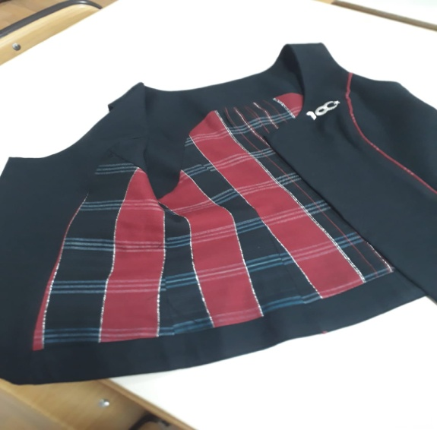
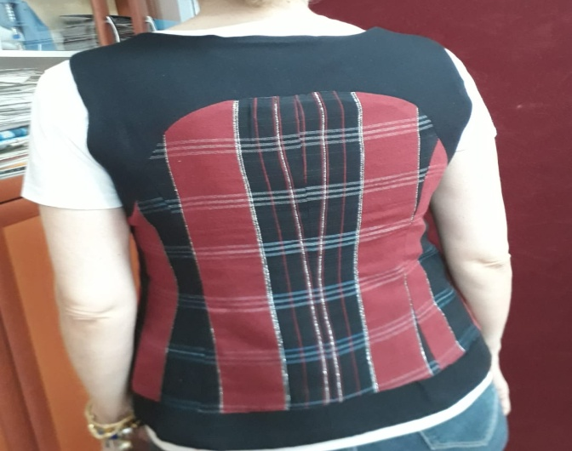
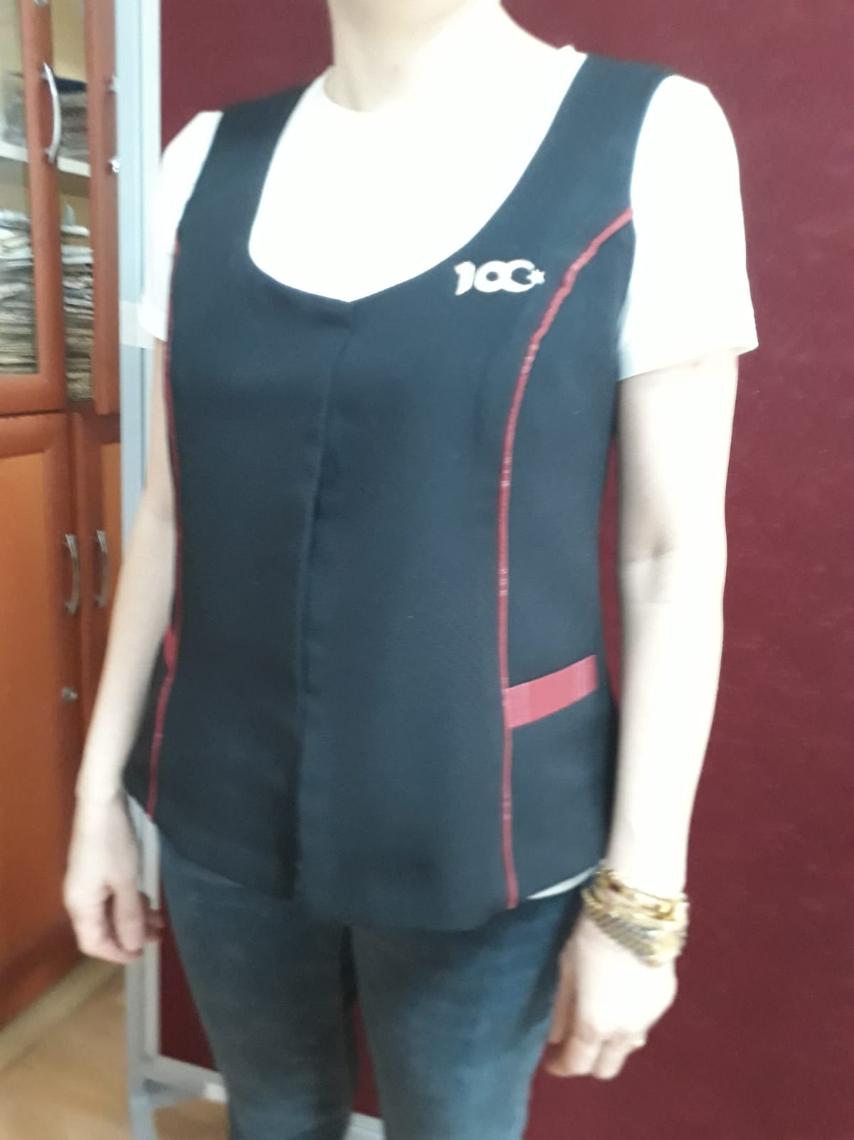
1. PROJE : 100. YILA TASARIM YELEK
Tirebolu Halk Eğitimi Merkezi Giyim Teknolojisi Kursu olarak el sanatları kursundan da destek alınarak oluşturduğumuz bu örneğimizde, yaptığımız tasarım yeleğimizle kültürel değerlerimizi günümüze taşımayı amaçladık.

Slide 34
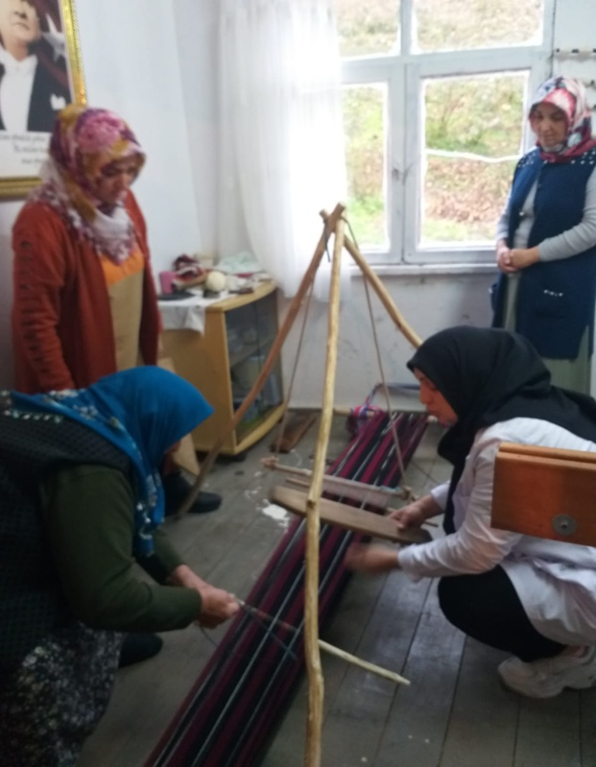
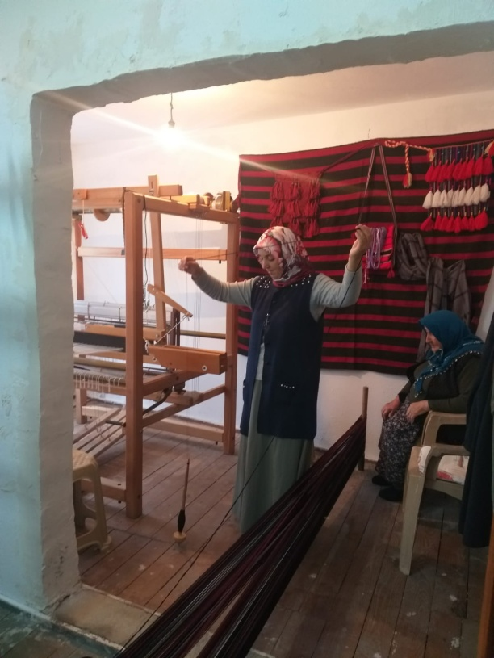
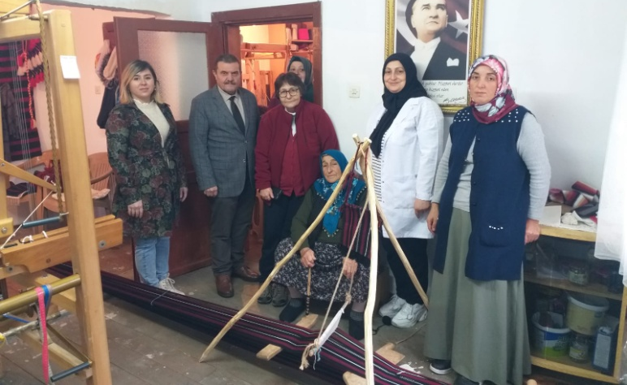
2. PROJE DASTAR DOKUMA
Tirebolu Halk Eğitimi Merkezi olarak unutulmaya yüz tutmuş el sanatlarından DASTAR DOKUMA ile geleneklerimizi günümüze taşıdık.

Slide 35
3. PROJE TUZDA BALIK
Tirebolu Halk Eğitimi Merkezi olarak “Aşçı Yardımcılığı” kursumuzda uyguladığımız bu örnekle, yenilik ve gelişmeye açık bir anlayışla birlikte kültürel değerlerimizi yansıtarak yöremizde kullanılmayan bir pişirme usulünü tanıttık.

Slide 36
4. PROJE ÖZEL EĞİTİM SINIFIMIZ
Tirebolu Halk Eğitimi Merkezi olarak özel eğitim öğrencilerimiz için açtığımız el sanatları kursumuzla, özellikle kendi imkanları ile eğitime devam edemeyecek durumda olan öğrencilerimizi taşımalı eğitim kapsamında eğitim ortamına dahil etmek amacımızı gerçekleştiriyoruz.

Slide 37
YÜRÜTÜLEN PROJELER

Slide 38
Tirebolu Halk Eğitimi Merkezimizde kursiyerlerimiz hem üretiyor, hem de birlikte kitap okumanın verimini deneyimliyor.
Hayat boyu öğrenme isminin uhdesinde,öğrenmenin her alanda hayat boyu yenilenerek devam ettiği, üretmenin doygunluğunun yanında, yeni işleri öğrenmenin merakının sürekli başa baş gittiği kurumumuzda uyguladığımız bu projemizde, eğitmenlerimiz ve kursiyerlerimiz günün belli bir zaman aralığında hep birlikte kitap okuyorlar. Kurs gruplarımızın ortak görüşleriyle belirlediğimiz üzere günün bir ders saatinde aynı anda tüm kurslarımızda okuma saati yapılıyor.

Slide 39
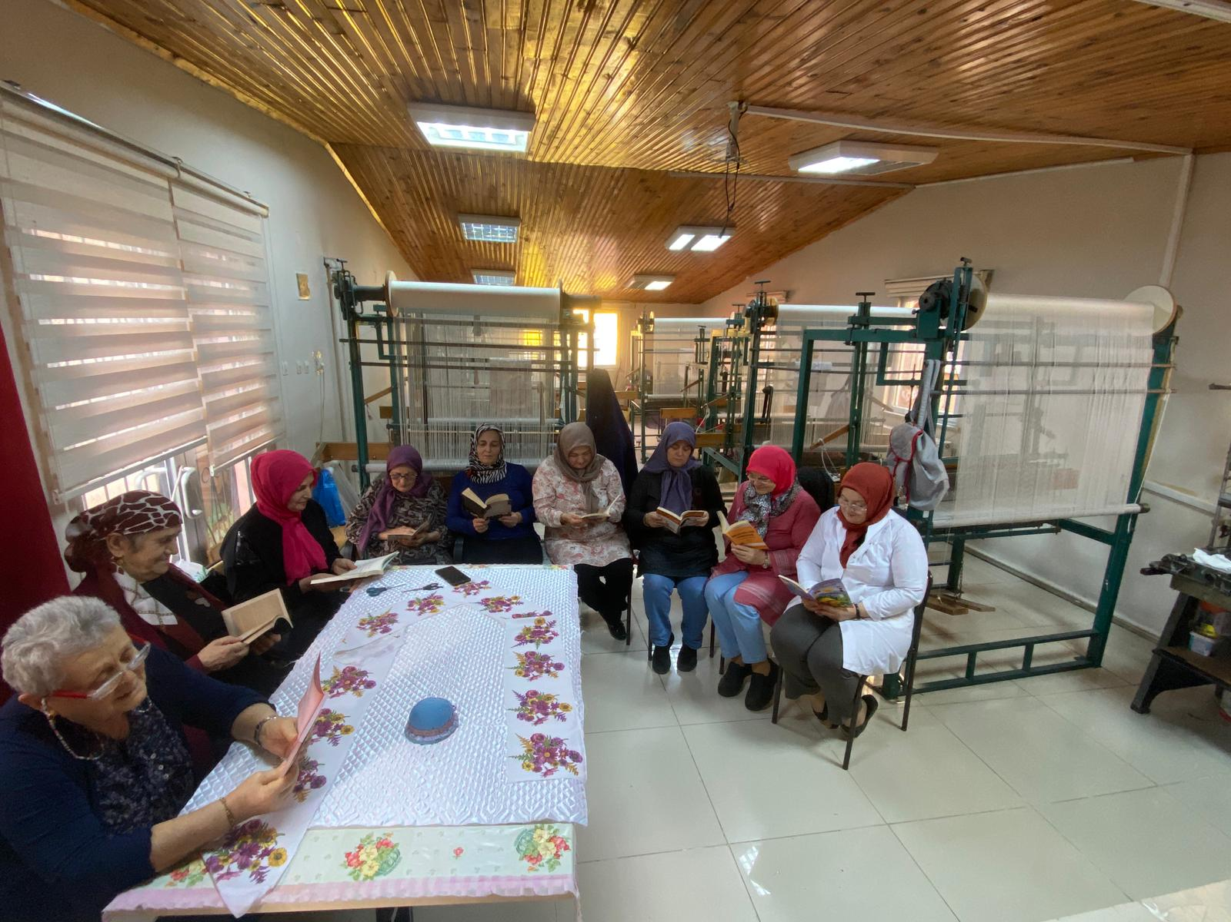
HEM OKU HEM DOKU

Slide 40
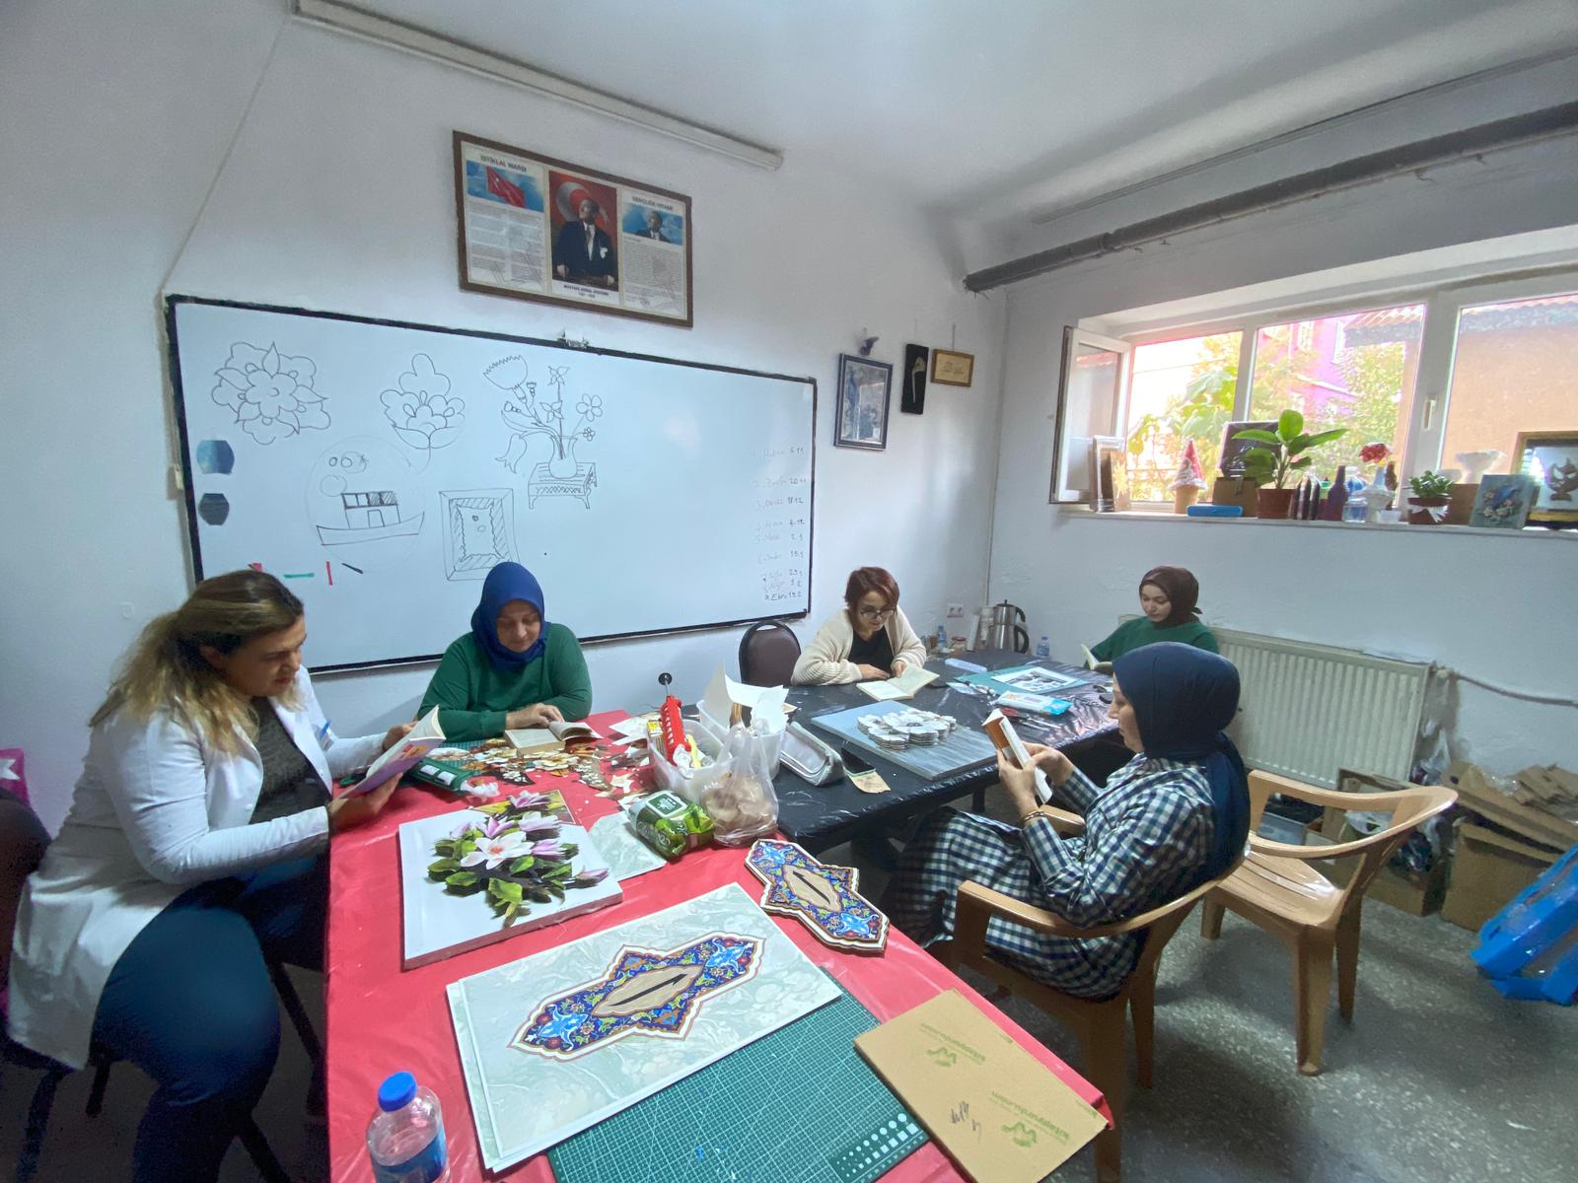
HEM OKU HEM DOKU

Slide 41
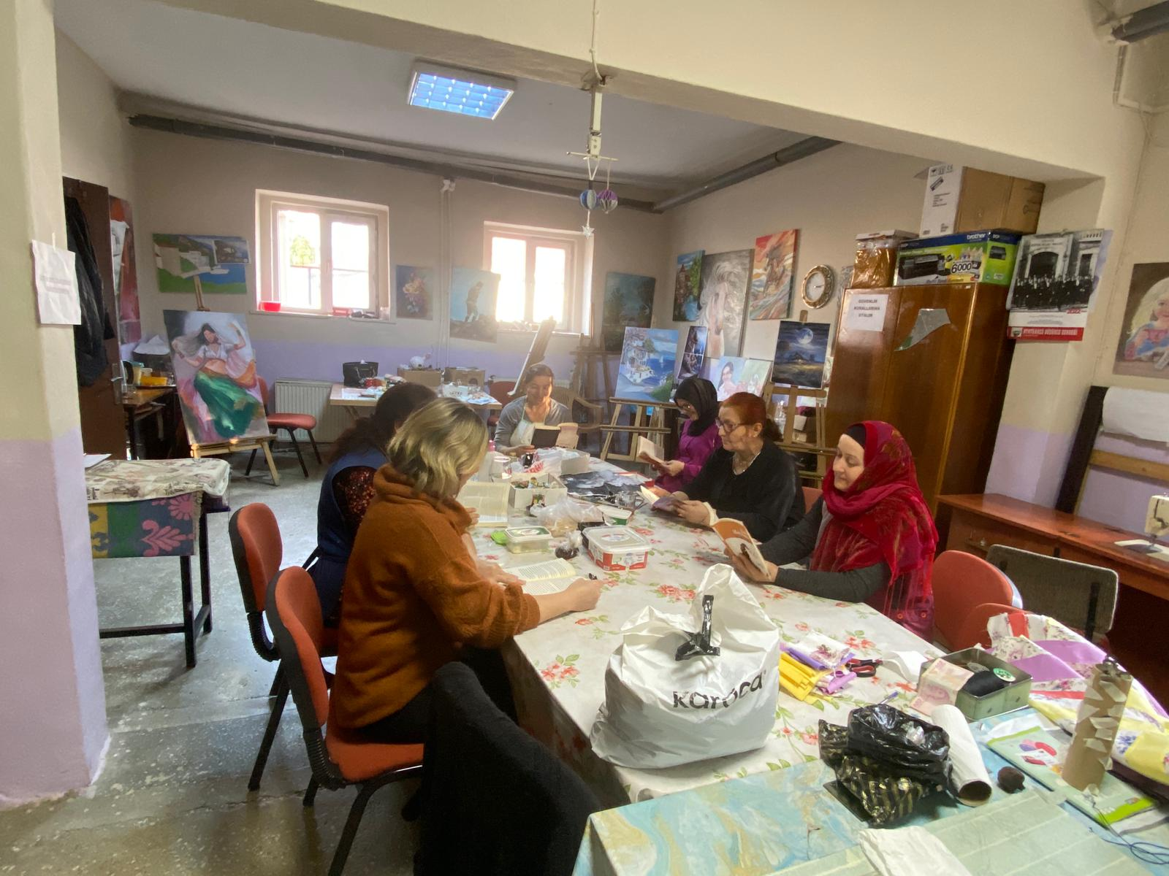
HEM OKU HEM DOKU

Slide 42
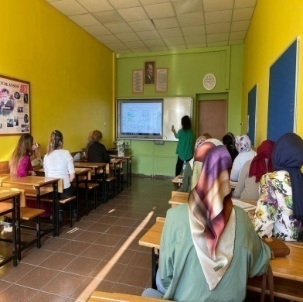
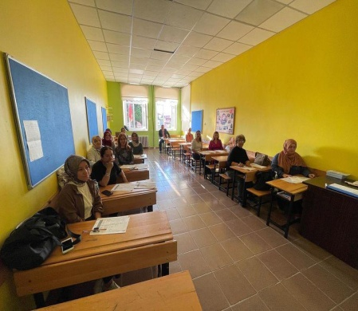
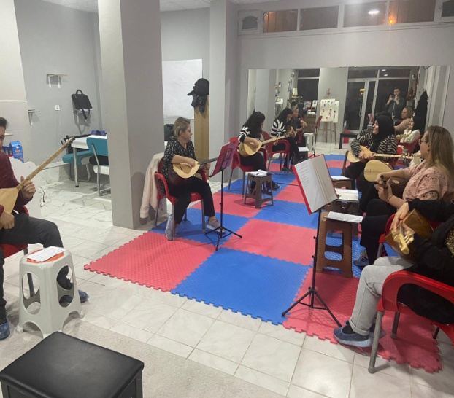
KURSLARIMIZDAN FOTOĞRAFLAR

Slide 43
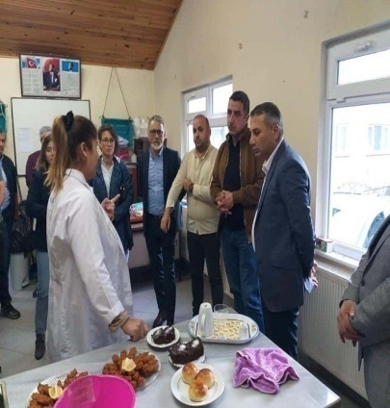
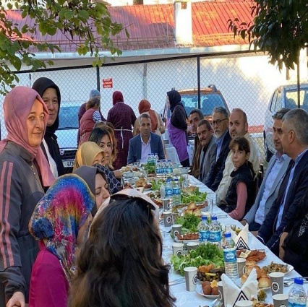
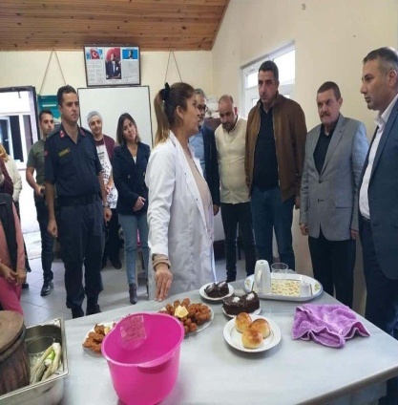
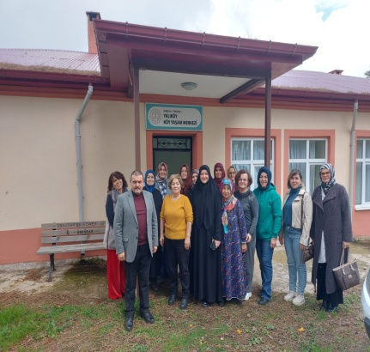
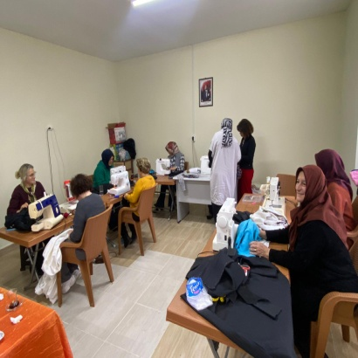
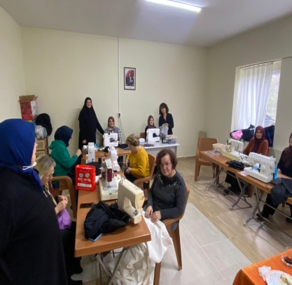

Slide 44
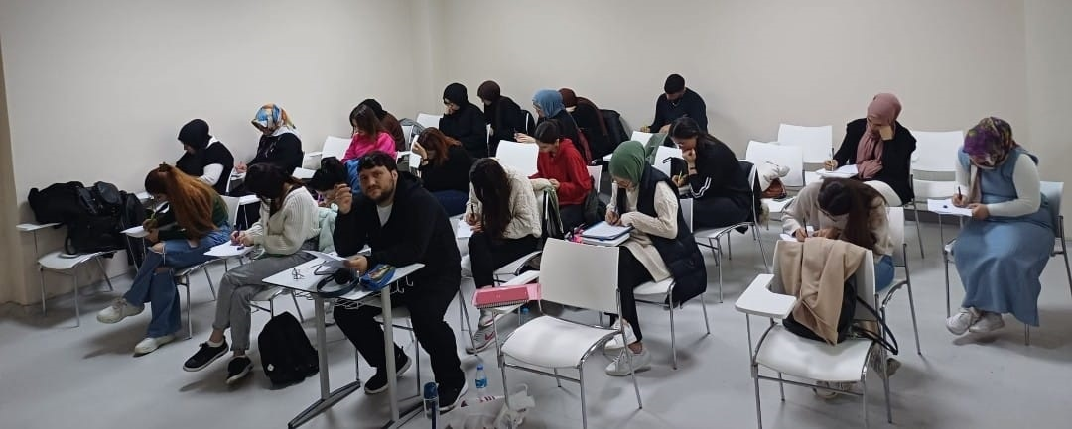
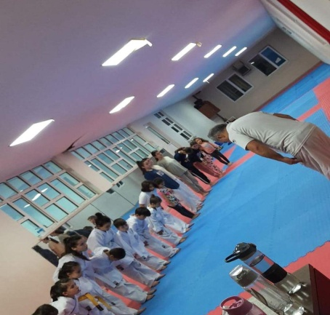
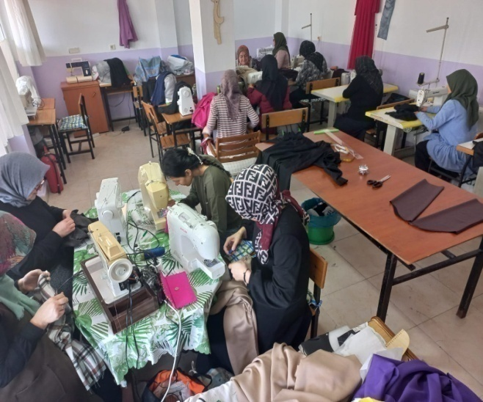
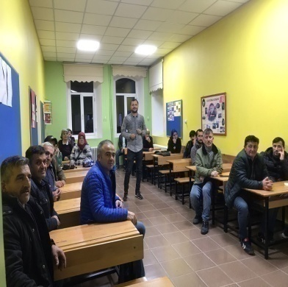
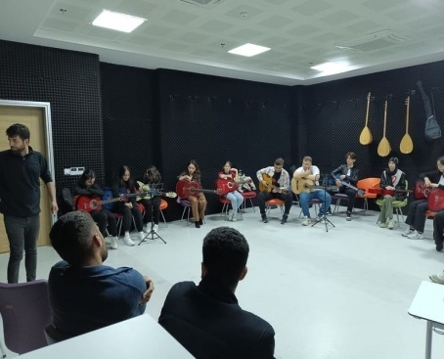

Slide 45
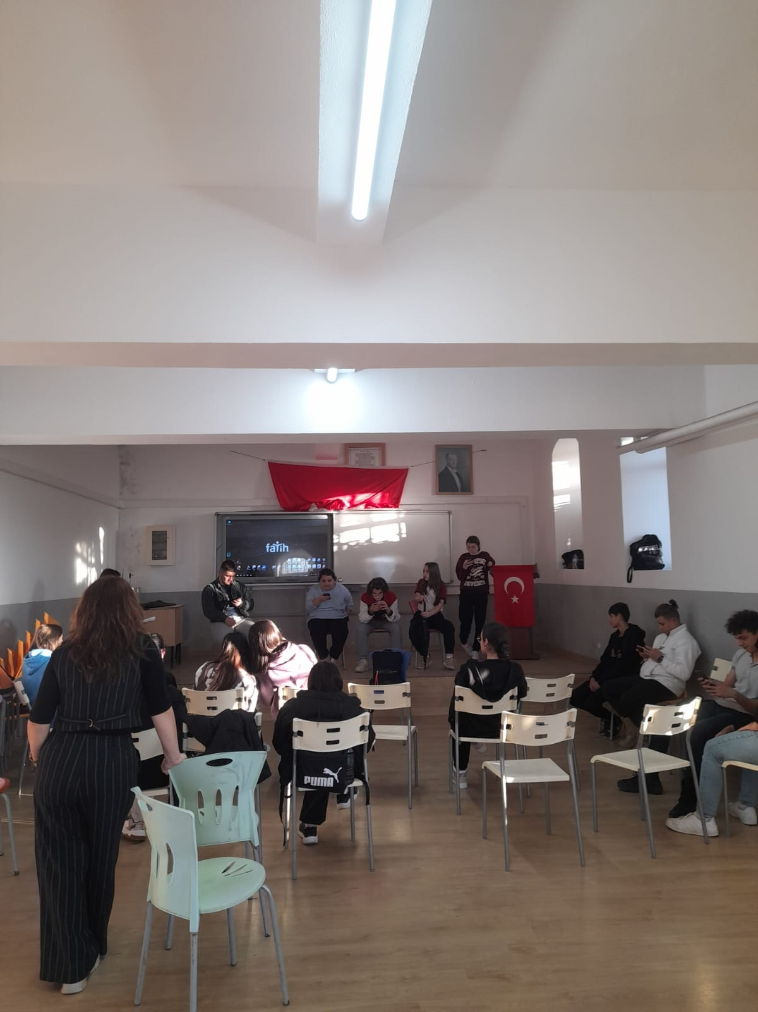
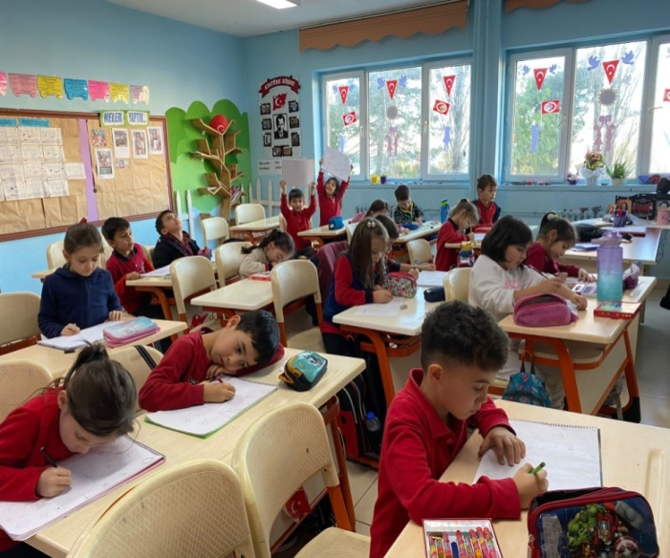
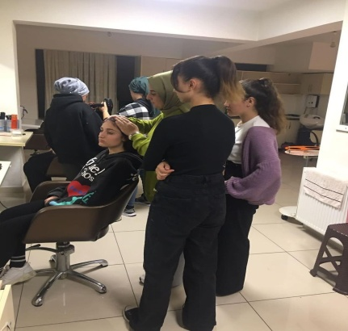
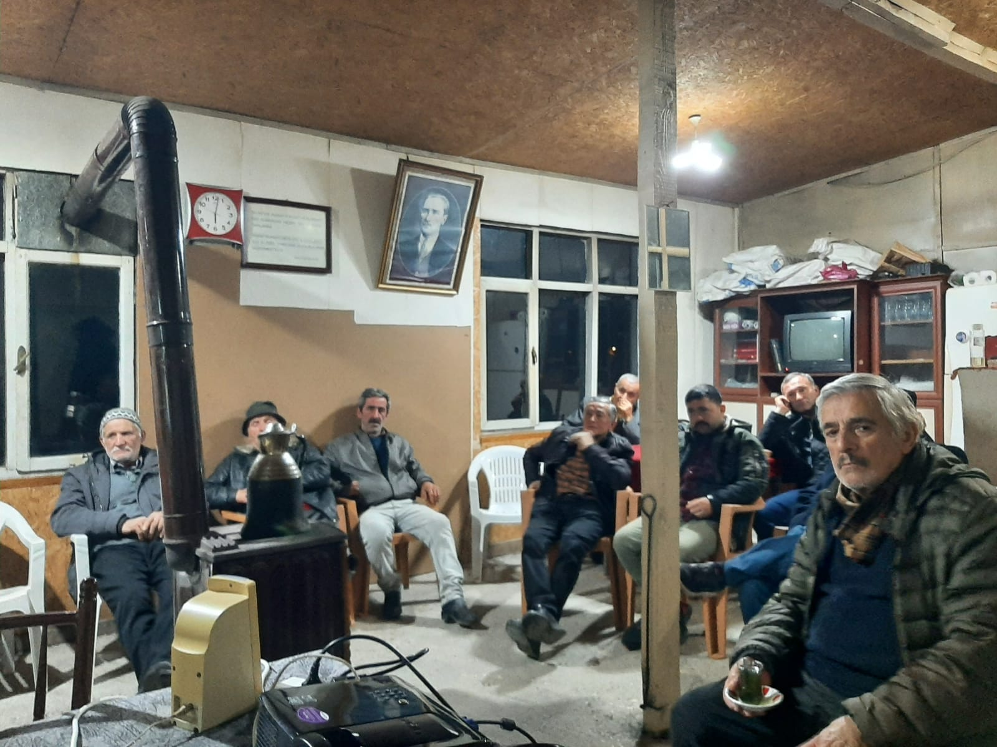
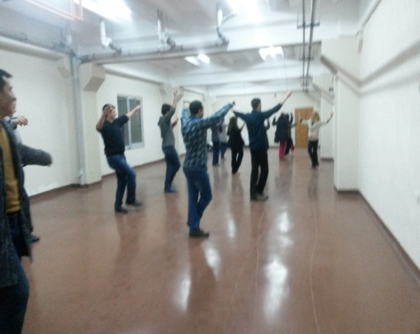

Slide 46
SON

